Slide 1




TẬP ĐỌC 4
CHỊ EM TÔI

Slide 2
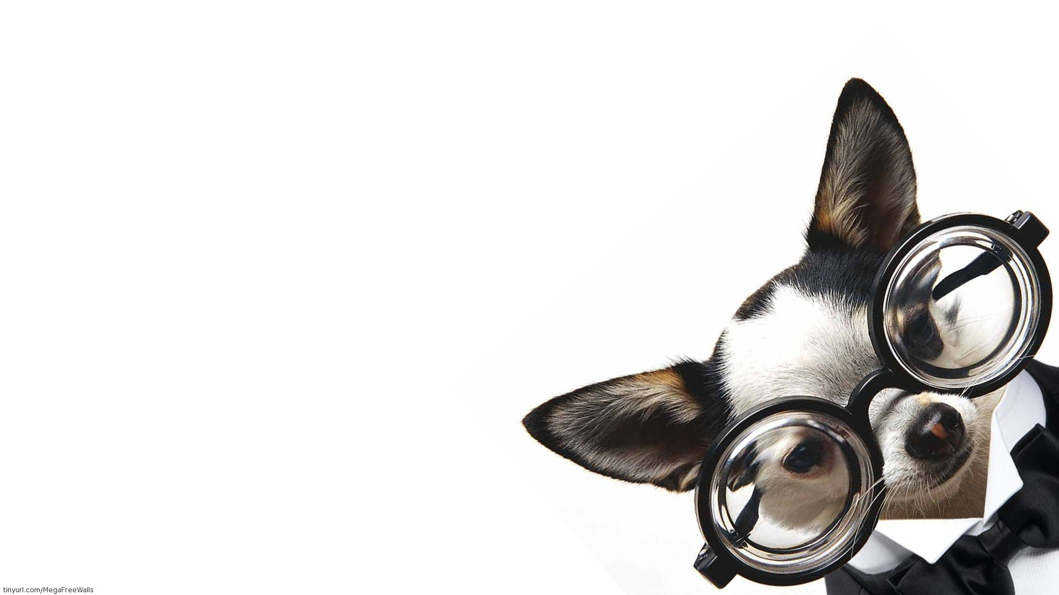
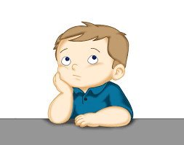
KHỞI ĐỘNG

Slide 3





Thứ tư, ngày tháng 10 năm 2021
Chị em tôi
( Theo Liên Hương )
( Xem sách trang 59 )

Slide 4
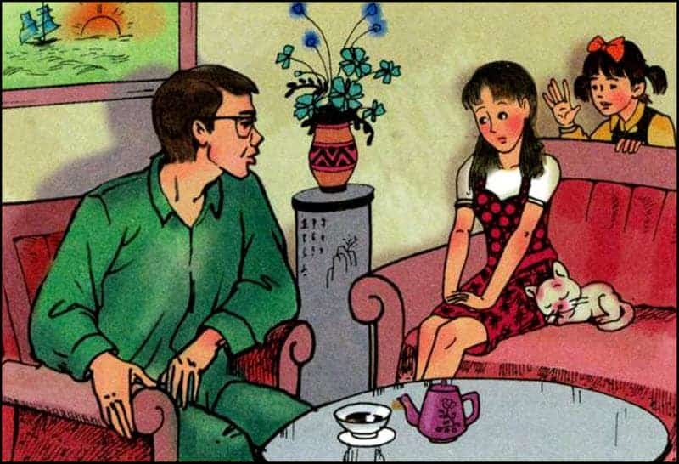

Slide 5



Chị em tôi
Dắt xe ra cửa, tôi lễ phép thưa:
- Thưa ba, con xin phép đi học nhóm.
Ba tôi mỉm cười:
- Ờ, nhớ về sớm nghe con!
Không biết đây là lần thứ bao nhiêu tôi đã nói dối ba. Mỗi lần nói dối tôi đều ân hận, nhưng đều tặc lưỡi cho qua.
Cho đến một hôm, vừa yên vị trong rạp chiếu bóng, tôi chợt thấy em gái mình lướt qua cùng một đứa bạn. Từ ngạc nhiên, tôi chuyển sang giận dữ và mặc lời năn nỉ của bạn, tôi bỏ về.
Hai chị em về đến nhà, tôi mắng em gái dám nói dối ba bỏ học đi chơi, không chịu học hành. Nhưng đáp lại sự giận dữ của tôi, nó chỉ thủng thẳng:

Slide 6


- Em đi tập văn nghệ.
- Mày tập văn nghệ ở rạp chiếu bóng à?
Nó cười giả bộ ngây thơ:
- Ủa chị cũng ở đó sao? Hồi nãy chị bảo chị đi học nhóm mà!
Tôi sững sờ đứng im như phỗng. Ngước nhìn ba tôi đợi một trận cuồng phong. Nhưng ba tôi chỉ buồn rầu bảo:
- Các con ráng bảo ban nhau mà học cho nên người.
Từ đó tôi không bao giờ nói dối ba đi chơi nữa. Thỉnh thoảng, hai chị em lại cười phá lên khi nhắc lại chuyện nó rủ bạn vào rạp chiếu bóng chọc tức tôi, làm cho tôi tỉnh ngộ.
Theo Liên Hương

Slide 7


Chia đoạn
Bài tập đọc gồm 3 đoạn:
- Đoạn 1: Từ đầu….tặc lưỡi cho qua.
Đoạn 2: Tiếp theo… nên người.
Đoạn 3: Phần còn lại.

Slide 8
Đọc nối tiếp đoạn

Slide 9

LUYỆN ĐỌC
Thỉnh thoảng, hai chị em lại cười phá lên khi nhắc lại chuyện nó rủ bạn vào rạp chiếu bóng chọc tức tôi, làm cho tôi tỉnh ngộ.

Slide 10


Tặc lưỡi : Bậc lưỡi thành tiếng để tỏ ý bỏ qua, dù còn phân vân, áy náy.
Yên vị: Ngồi yên vào chỗ
Giả bộ: Giả vờ
Im như phỗng : Không động cựa hoặc nói năng gì, như một bức tượng
Cuồng phong: Gió to, bão. Nghĩa trong bài: Cơn giận
Ráng (tiếng Nam Bộ ) : Cố gắng
Giải nghĩa từ

Slide 11



Cách đọc bài
* Chú ý : Đọc toàn bài với giọng đọc nhẹ nhàng, hóm hỉnh, nhấn giọng những từ gợi tả, gợi cảm. (tặc lưỡi, ngạc nhiên, giận dữ, im như phỗng, …)
- Lời người cha: dịu dàng, ôn tồn, trầm buồn.
- Lời cô chị: lễ phép, tức bực.
- Lời cô em: tinh nghịch, lúc thản nhiên, lúc giả bộ ngây thơ.

Slide 12

TÌM HIỂU BÀI

Slide 13





ĐỌC THẦM ĐOẠN 1 VÀ TRẢ LỜI CÁC CÂU HỎI SAU :

Slide 14



Cô chị đã xin phép ba mình đi đâu ?
Cô xin phép ba đi học nhóm

Slide 15



Cô không đi học nhóm mà đi chơi với bạn bè, đi xem phim la cà dọc đường
Cô có đi học nhóm thật không? Em đoán xem cô đi đâu?

Slide 16




Cô nói dối ba như vậy đã nhiều lần chưa? Vì sao cô lại nói dối được nhiều lần như vậy ?
Chỉnh sửa bởi ĐỒ DÙNG DẠY HỌC MIKI

Slide 17

Cô nói dối ba như vậy đã rất nhiều lần rồi, cô không nhớ đây là lần thứ bao nhiêu cô đã nói dối ba nữa. Nhưng vì ba cô rất tin cô nên cô nói dối

Slide 18


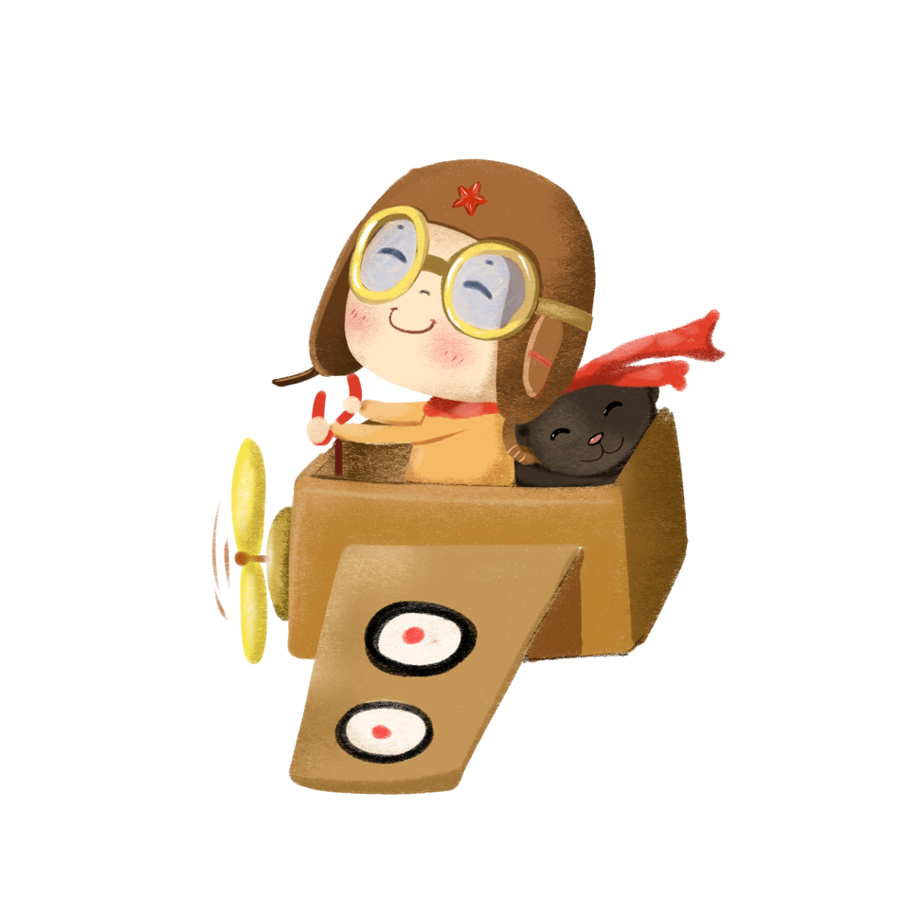
Vì sao mỗi lần nói dối cô chị đều thấy ân hận ?
Vì cô cũng rất thương ba. Cô ân hận vì mình đã nói dối, phụ lòng tin của ba.

Slide 19
Đoạn 1 nói đến điều gì?
Nhiều lần cô chị nói dối ba.

Slide 20

Đọc thầm đoạn 2 và trả lời các câu hỏi sau:

Slide 21
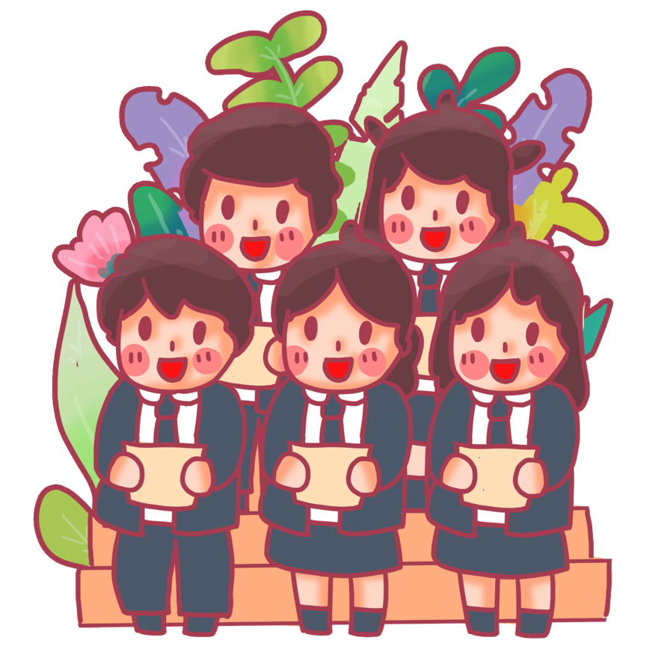
Cô em đã làm gì để chị mình thôi nói dối?

Slide 22


Cô em bắt chước cô chị, cũng nói dối ba là đi tập văn nghệ, rồi rủ bạn vào rạp chiếu bóng, lướt qua mặt chị, làm bộ như không thấy chị. Chị thấy em nói dối đi tập văn nghệ lại vào rạp chiếu bóng thì tức giận bỏ về. Bị chị mắng, em thủng thẳng đáp là em đi tập văn nghệ. Khiến cô chị càng tức giận hỏi: Mày tập văn nghệ ở rạp chiếu bóng à? Em giả bộ ngây thơ hỏi: Ủa, chị cũng ở đó sao? Hồi nãy chị bảo đi học nhóm mà. Cô chị sững sờ vì đã bị lộ.

Slide 23
Cô nghĩ ba cô sẽ tức giận, mắng mỏ thậm chí đánh hai chị em.
Cô chị nghĩ ba sẽ làm gì khi biết mình hay nói dối?

Slide 24
Thái độ của người cha lúc đó thế nào?
Ông buồn rầu khuyên hai chị em cố gắng học cho giỏi.

Slide 25
Đoạn 2 nói đến điều gì?
Cô em giúp chị tỉnh ngộ.

Slide 26


Đọc thầm đoạn 3 và trả lời các câu sau

Slide 27


Vì sao cách làm của cô em giúp cô chị tỉnh ngộ ?

Slide 28

-Vì cô chị biết việc cô nói dối đã làm tấm gương xấu cho em.
-Cô thấy ba buồn rất hối hận.
-Cô sợ bản thân lơ là việc học khiến ba buồn.

Slide 29
Cô chị dã thay đổi như thế nào ?

Slide 30


Cô không bao giờ nói dối ba đi chơi nữa. Cô cười mỗi khi nhớ lại cách em gái đã giúp mình tỉnh ngộ.

Slide 31


Câu chuyện muốn với các em điều gì ?

Slide 32

Nội dung
Câu chuyện khuyên chúng ta không nên nói dối. Nói dối là một tính xấu làm mất lòng tin, lòng tôn trọng của mọi người đối với mình.

Slide 33
Thứ tư, ngày tháng 10 năm 2021
Tập đọc
Chị em tôi
Nội dung: Câu chuyện khuyên chúng ta không nên
nói dối. Là một tính xấu, làm maát lòng tin ở mọi
người đối với mình

Slide 34



Luyện đọc diễn cảm

Slide 35

Hai chị em về đến nhà, tôi mắng em gái dám nói dối ba bỏ học đi chơi, không chịu khó học hành. Nhưng đáp lại sự giận dữ của tôi, nó chỉ thủng thẳng:
Em đi tập văn nghệ.
Mày tập văn nghệ ở rạp chiếu bóng à?
Nó cười, giả bộ ngây thơ:
Ủa chị cũng ở đó sao? Hồi nãy chị bảo đi học nhóm mà !
Tôi sững sờ, đứng im như phỗng. Ngước nhìn ba, tôi đợi một trận cuồng phong. Nhưng ba tôi chỉ buồn rầu bảo:
- Các con ráng bảo ban nhau mà học cho nên người.

Slide 36



Tại sao chúng ta không nên nói dối ?

Slide 37

Không nên nói dối vì nói dối là tính xấu. Nói dối ba mẹ đi học để đi chơi sẽ làm ba mẹ buồn lòng và sẽ làm tấm gương xấu cho các em nhỏ

Slide 38

Cảm ơn các em đã lắng nghe chúc cả lớp học tốt

